Slide 1
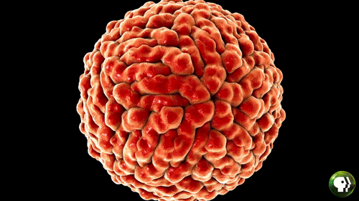



Alerta al
Coronavirus

Slide 2

Imágenes que resumen lo que esta pasando en las ciudades bloqueadas en China por el Coronavirus
Notes:
2

Slide 3
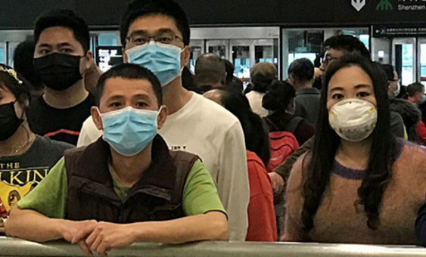
¿Se transmite de persona a persona?
La transmisión de persona a persona se ha producido sobre todo en la ciudad de Wuhan, el epicentro del brote, pero también en otros lugares de China y fuera del país.
Notes:
3

Slide 4
El esparcimiento del Coronavirus es uno de los eventos que más ha captado nuestra atención en las últimas semanas, y con toda razón. Ha producido una cantidad importante de personas contagiadas y además se ha propagado ya por varias regiones del mundo, aumentando el riesgo de infección para todos. En la compilación que te traemos a continuación podrás ver una serie de imágenes que resumen de forma impactante lo que ha estado pasando en China, el país donde se originó el virus, y en sus ciudades que han quedado en cuarentena.
Notes:
4

Slide 5
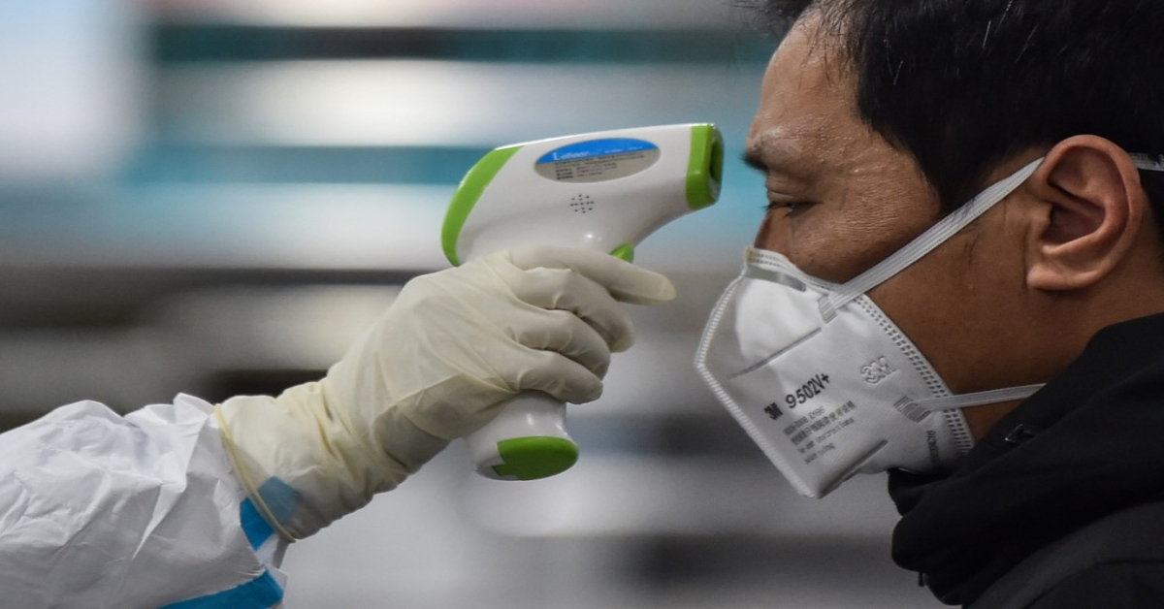
China envía casi 600 médicos a Wuhan para apoyar en la lucha contra el coronavirus
Notes:
5

Slide 6
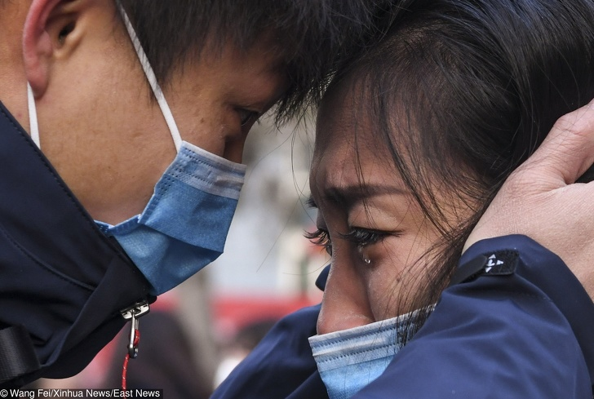
El personal médico de todo el país está siendo enviado al epicentro. Un médico chino se despide de su esposa antes de partir a la ciudad de Wuhan para tratar a pacientes con coronavirus.
Notes:
6

Slide 7
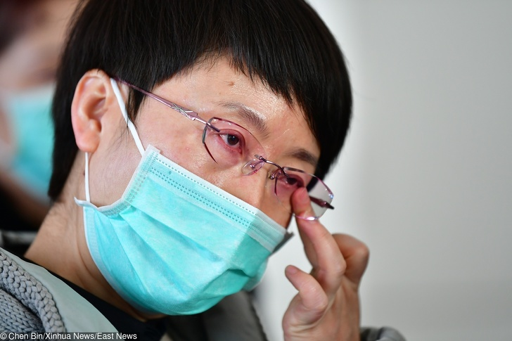
Un miembro del equipo médico se limpia las lágrimas antes de partir hacia Wuhan.
Notes:
7

Slide 8
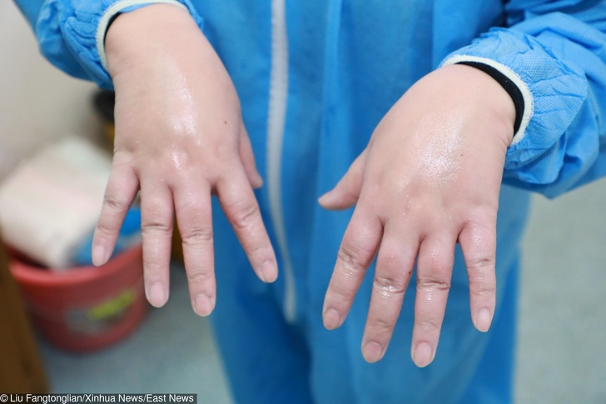
Los médicos trabajan sin parar, durante muchas horas. Aquí están las manos hinchadas de un médico que terminó un día entero de trabajo en Wuhan.
Notes:
8

Slide 9
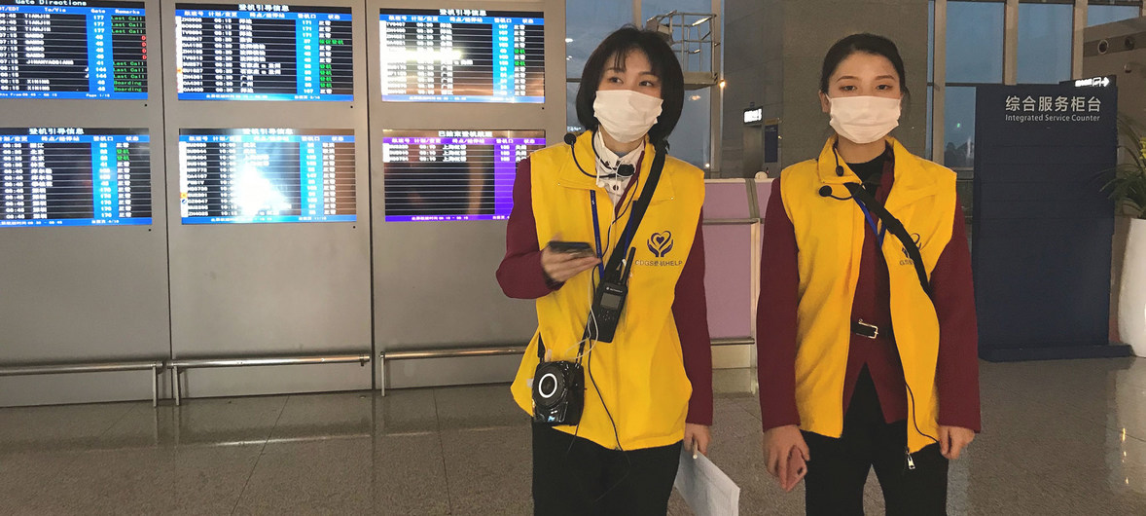
El Gobierno ha decretado la cuarentena en Wuhan, ha cerrado el aeropuerto de la ciudad y ha limitado el transporte en otras poblaciones.
Trabajadoras del aeropuerto de Chengdu en China se protegen del coronavirus con tapabocas.
Notes:
9

Slide 10

China construyó un hospital improvisado en 10 días para luchar contra el coronavirus.
Notes:
10

Slide 11
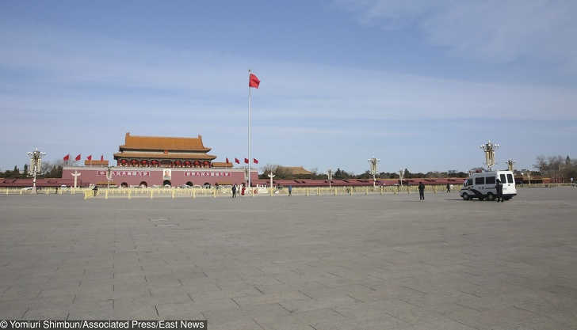
Pocas personas se ven afuera debido a la rápida propagación del virus que, según los informes, se transmite de persona a persona. Esta es una foto de la plaza de Tiananmen en Beijing.
Notes:
11

Slide 12
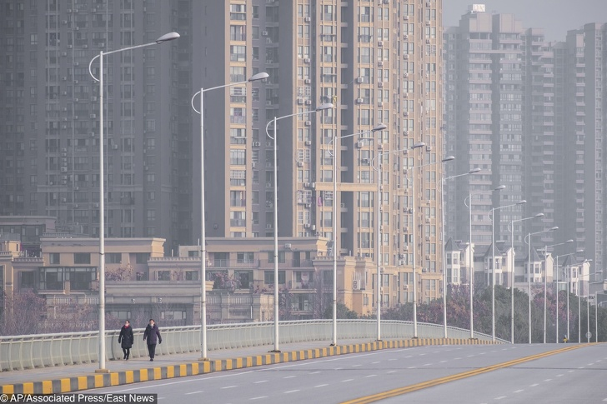
Una calle desierta en Wuhan
Notes:
12

Slide 13
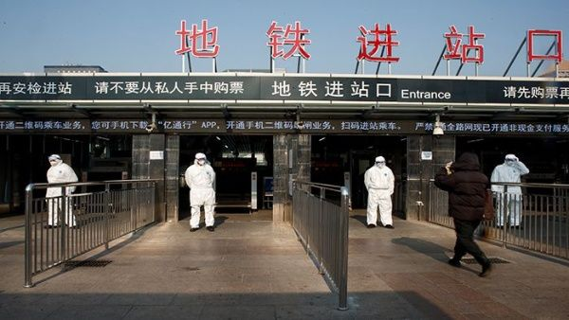

Slide 14
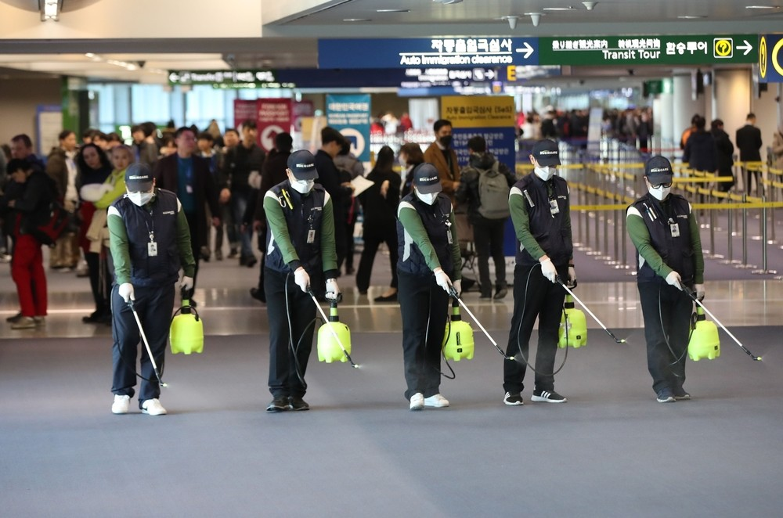

Slide 15
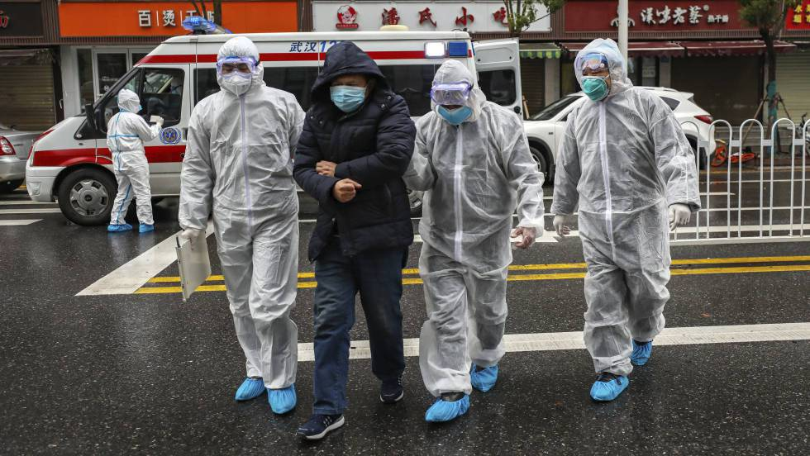

Slide 16
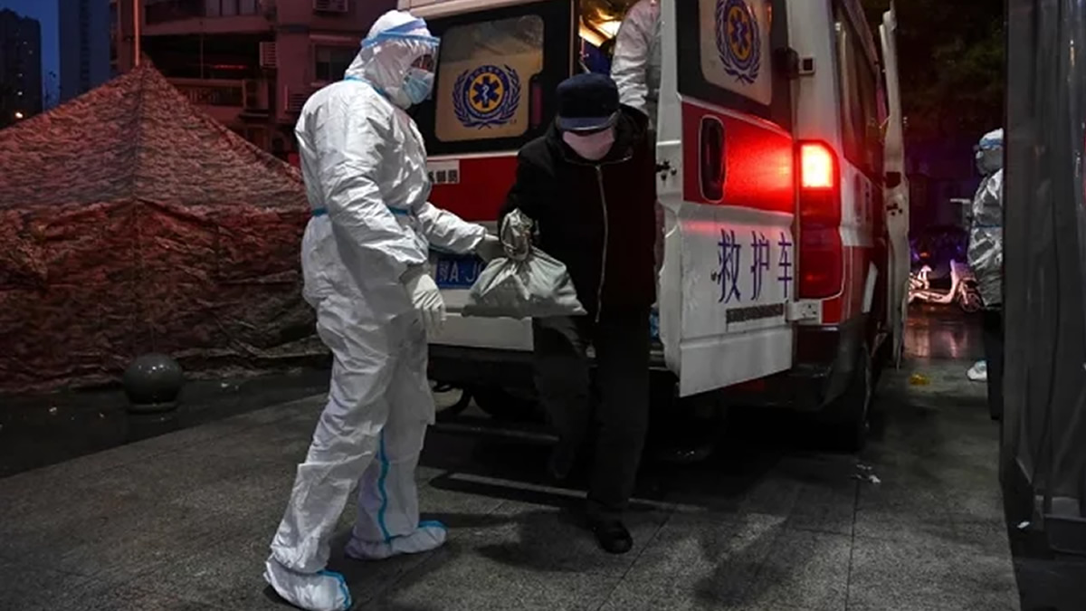

Slide 17
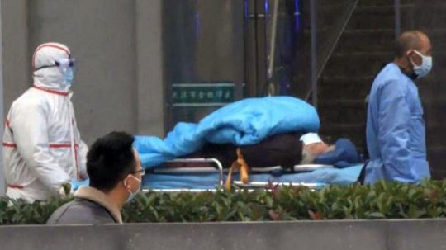

Slide 18
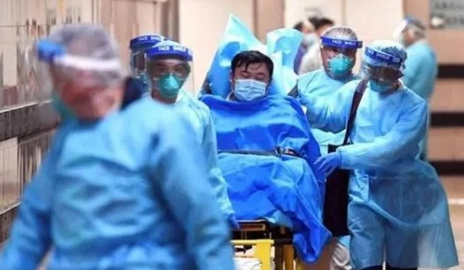

Slide 19
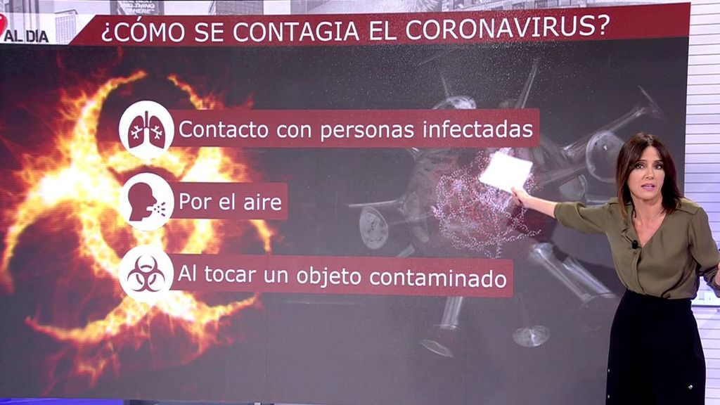

Slide 20
Lo que aún se desconoce
- el mecanismo exacto de transmisión del coronavirus
- la tasa de mortalidad (para evaluarla es necesario saber no solo la cantidad de infectados, sino también la de los que se recuperaron)
- la velocidad con la que se propaga la infección
Notes:
20

Slide 21
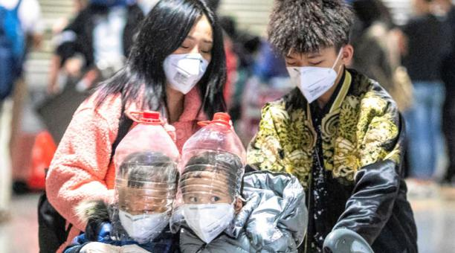
Inicialmente, las autoridades chinas hablaron de un potencial limitado de infección, pues solo familiares de las personas ya enfermas o trabajadores médicos estaban infectados. Pero ahora ya apareció evidencia de transmisión de persona a persona incluso fuera de China. Así, este jueves transcendió que una residente de Illinois (EE.UU.) infectada con el coronavirus transmitió ese microorganismo a su marido.
Notes:
21

Slide 22
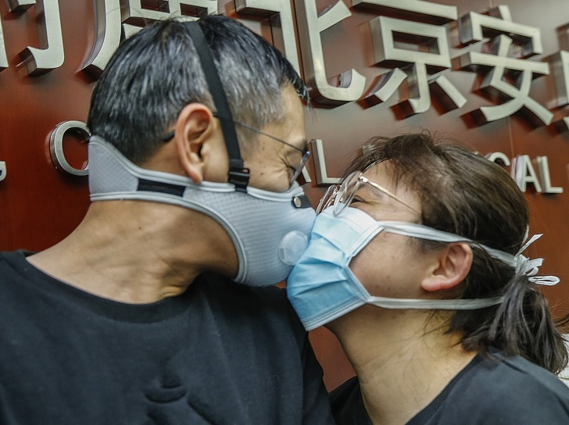
Un miembro de un equipo médico se despide de su esposo.
Notes:
22

Slide 23
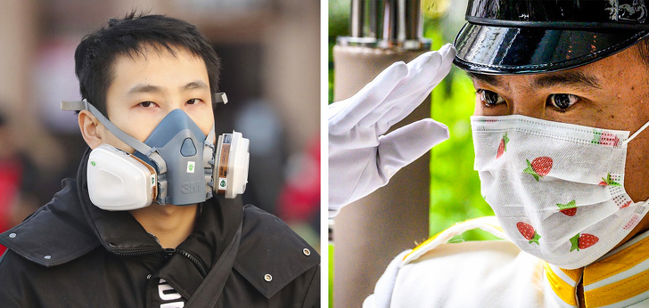
No se ve a nadie sin máscara.
Notes:
23

Slide 24
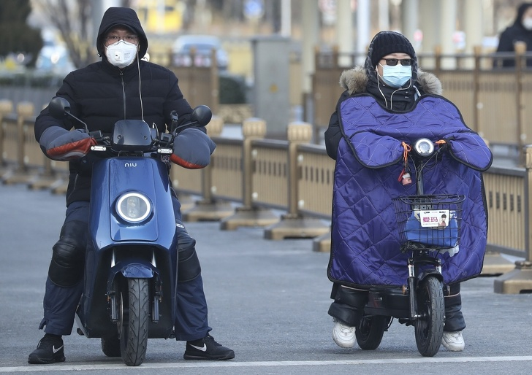

Slide 25
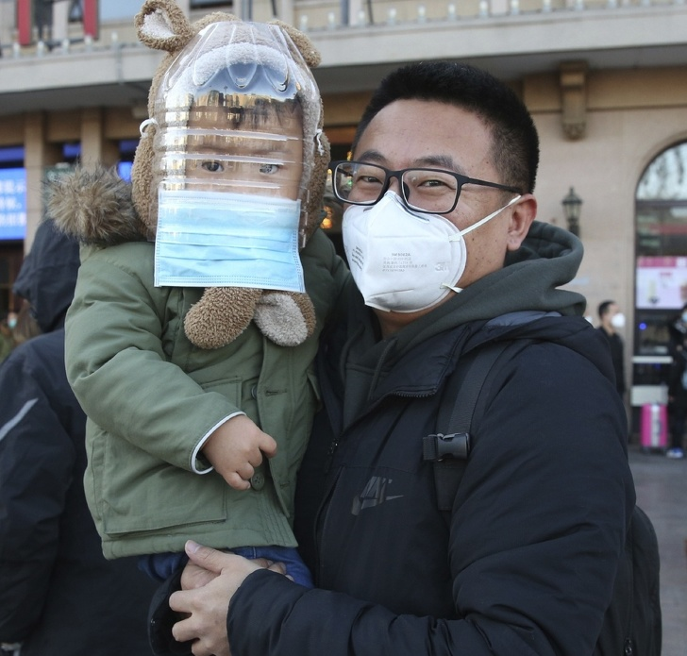
Los niños y ancianos son prioridad ya que son los más vulnerables
Notes:
25

Slide 26
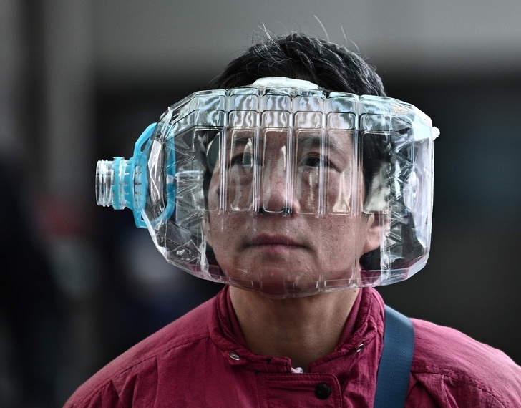
Algunos hacen lo que sea para sentirse protegidos
Notes:
26

Slide 27
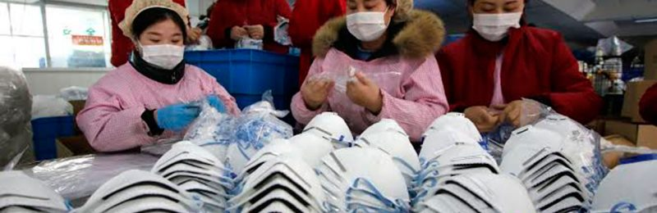
Debido a la falta de máscaras, las colas en las farmacias son largas.
Notes:
27

Slide 28
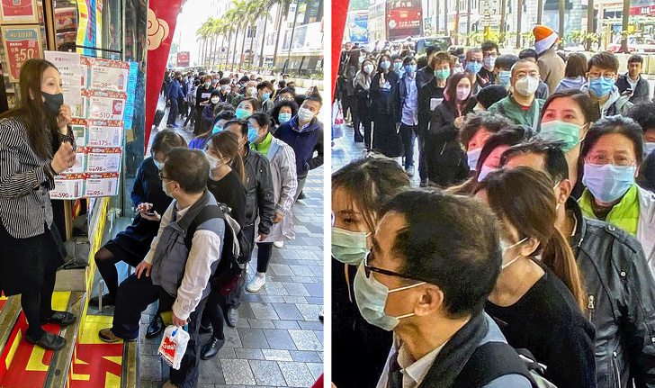

Slide 29
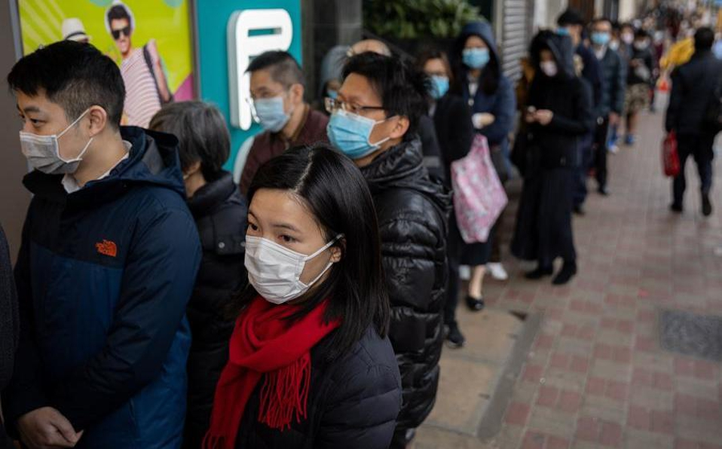

Slide 30
Una emergencia internacional se declara en casos de una enfermedad “grave, repentina, inusual o inesperada”; que tiene implicaciones para la salud pública más allá del Estado afectado; y puede requerir una acción internacional inmediata.
La Organización no ha recomendado medidas que interfieran innecesariamente con los viajes y el comercio,
El director de la Organización, Tedros Adhanom Gebreyesus, explicó que en este caso la decisión se toma, sobre todo, por el temor a que la enfermedad siga extendiéndose fuera de China y llegue a países con sistemas de salud débiles que no están bien preparados para responder.
Notes:
30

Slide 31
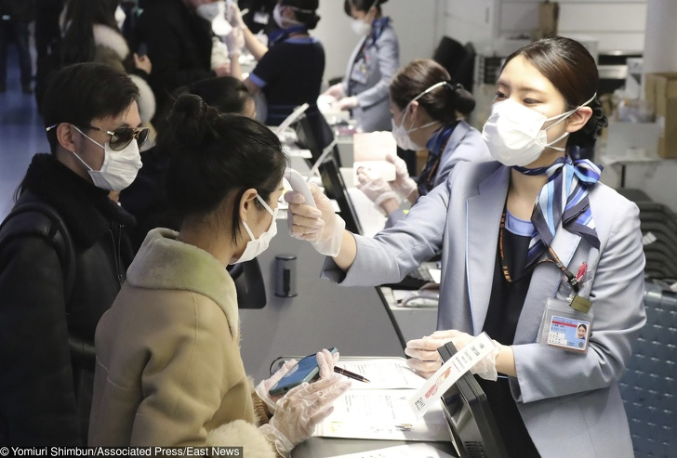
Todas las personas se someten a controles minuciosos para detectar temperaturas altas y otros síntomas
Notes:
31

Slide 32
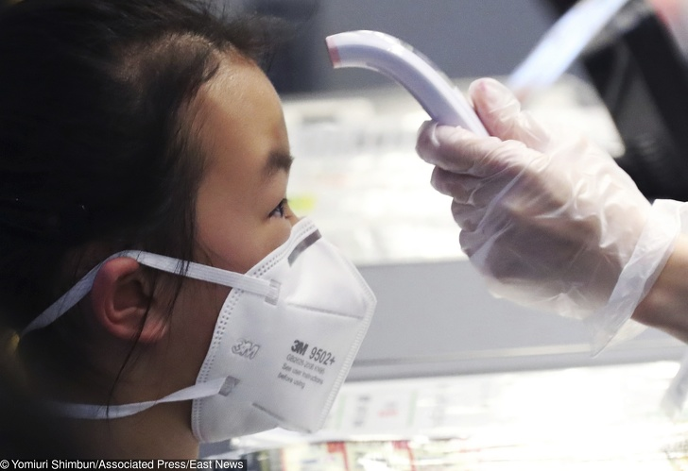

Slide 33
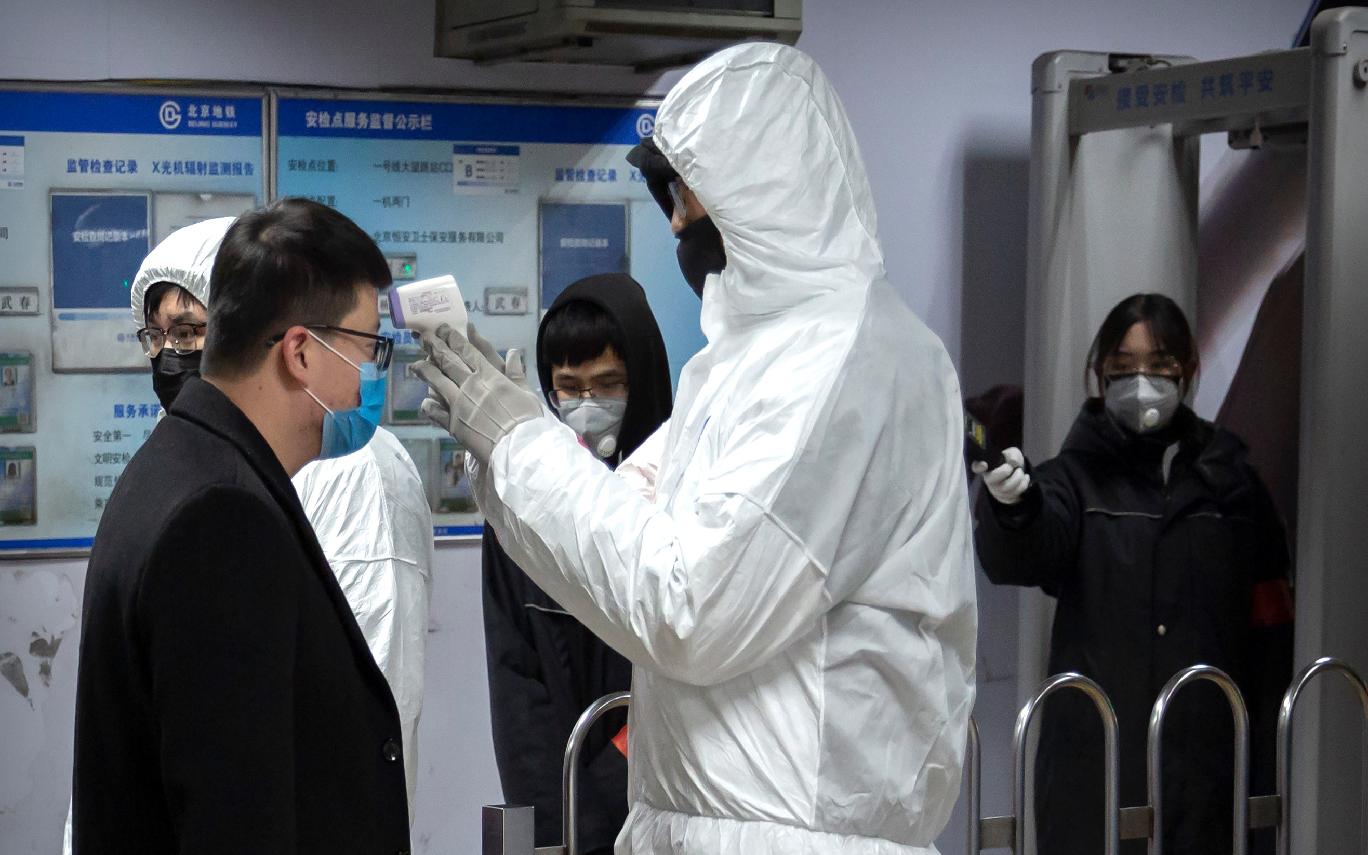

Slide 34
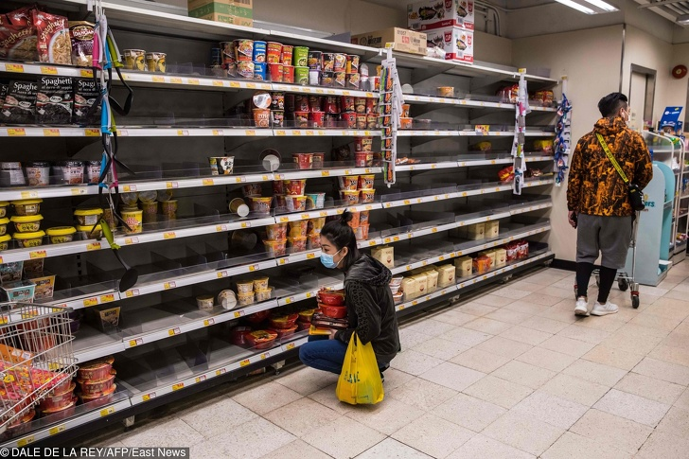
Los estantes en los supermercados locales muestran signos de escasez
Notes:
34

Slide 35


Slide 36
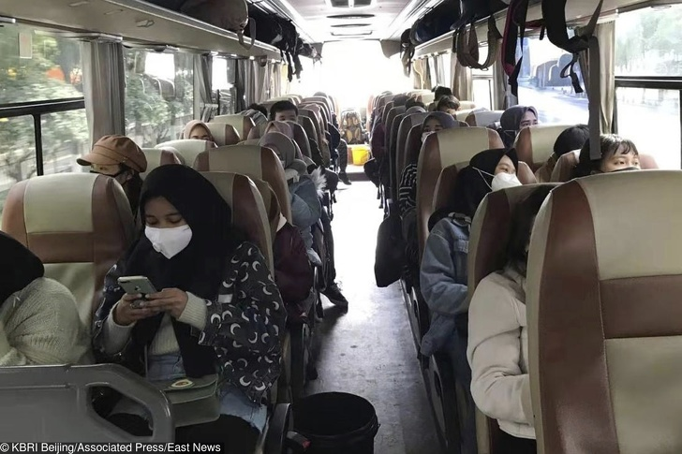
Muchos países ya han evacuado a sus ciudadanos, como es el caso de Indonesia.
Notes:
36

Slide 37
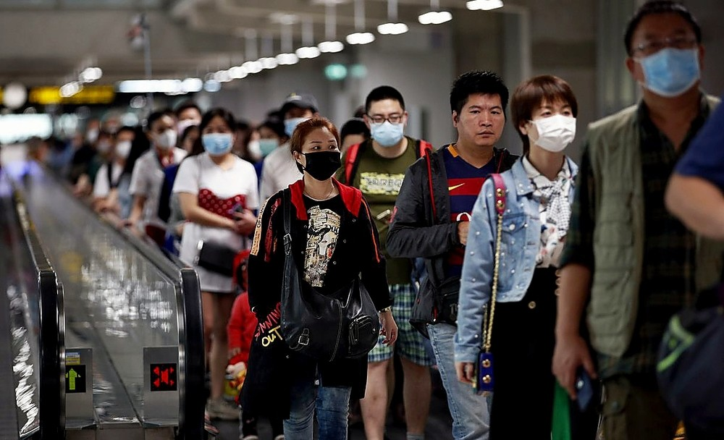

Slide 38
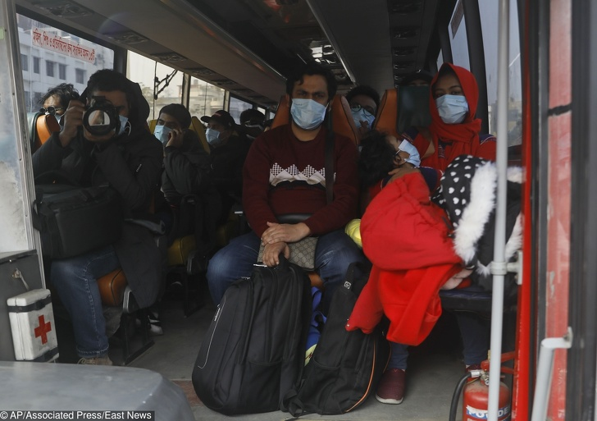
Bangladesh
Notes:
38

Slide 39
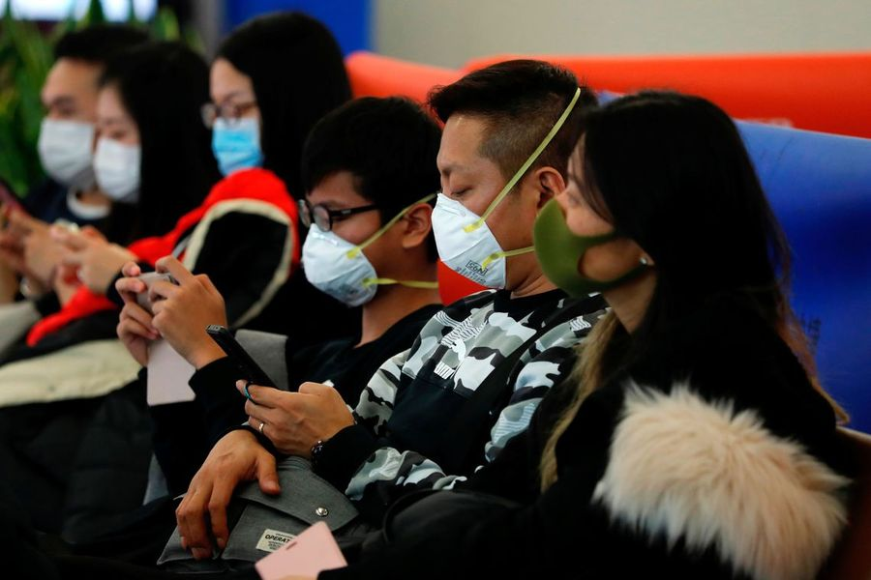
Notes:
39

Slide 40
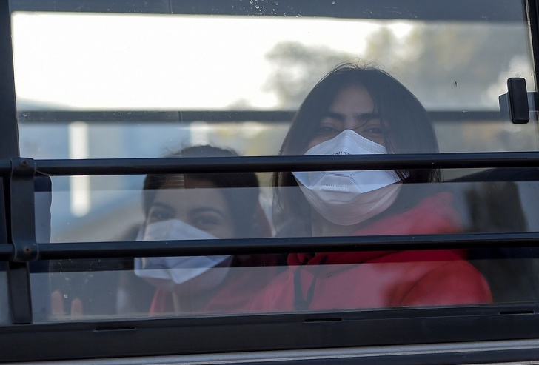
Se conoció el caso de mujer infectada con coronavirus que dio a luz a un bebé sano.
Notes:
40

Slide 41
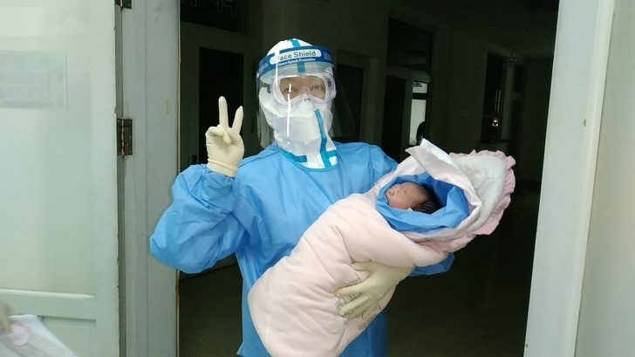
Notes:
41

Slide 42


Hoy es lunes, 10 de febrero de 2020
Ahora mismo son las 20:13 horas.
UN FUERTE
ABRAZO,
QUE TENGAS
UN BUEN DIA

Slide 43







¿Te ha gustado?
Puedes ver más entrando
Aquí
Además puedes recibir powerpoints en tu correo electrónico suscribiéndote aquí:

